Slide 1
В фирме «Весёлый молочник» отсутствуют графики трудовых отпусков.
За 5-минутное опоздание на свою рабочую смену столяр Герман был вынужден продолжать работу со сломанными обозленным начальством инструментами
Мебельщики из компании «Гордый короед» получают за свою работу 100 рублей, что является ниже установленной в 110 рублей минимальной зарплаты
Стюардесс авиакомпании «К небесам» принудили работать 7 рейсов в неделю при норме 5/7

Slide 2

Основы трудового права

Slide 3
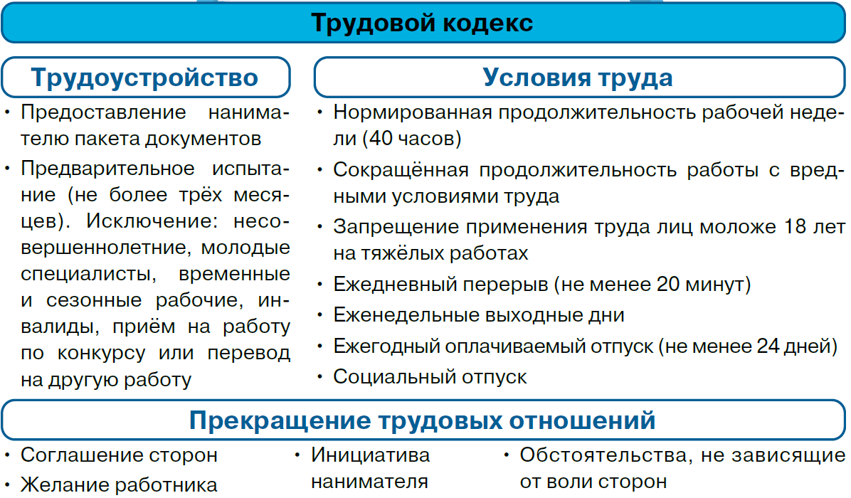

Slide 4
План
Понятие трудового права
Заключение трудового договора
Стороны трудового договора
Прекращение трудового договора

Slide 5

Трудовое право — самостоятельная отрасль права, регулирующая отношения в сфере труда

Slide 6
Функции права
Защита собственников
Защита рабочих
Согласование интересов всех участвующих сторон

Slide 7
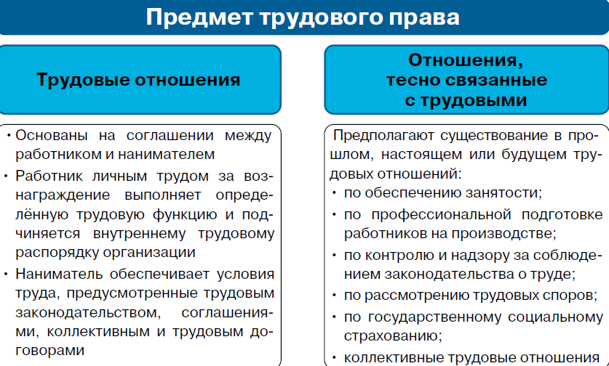
c. 148

Slide 8
Повторим изученное
Что такое трудовое право?
Какие вопросы регулирует трудовое законодательство?

Slide 9
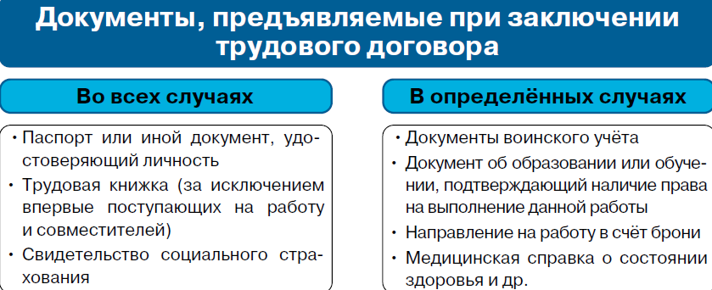
Трудовой договор — в трудовом праве письменный документ — соглашение между работником и работодателем, которое устанавливает их взаимные права и обязанности

Slide 10
Найдите в посл. Абз. На с. 149 обязательные условия трудового договора

Slide 11
Трудовая функция – работа по одной или нескольким должностям служащих (профессиям рабочих) с указанием квалификации в соответствии со штатным расписанием, должностной (рабочей) инструкцией, технологическими картами и другими документами

Slide 12
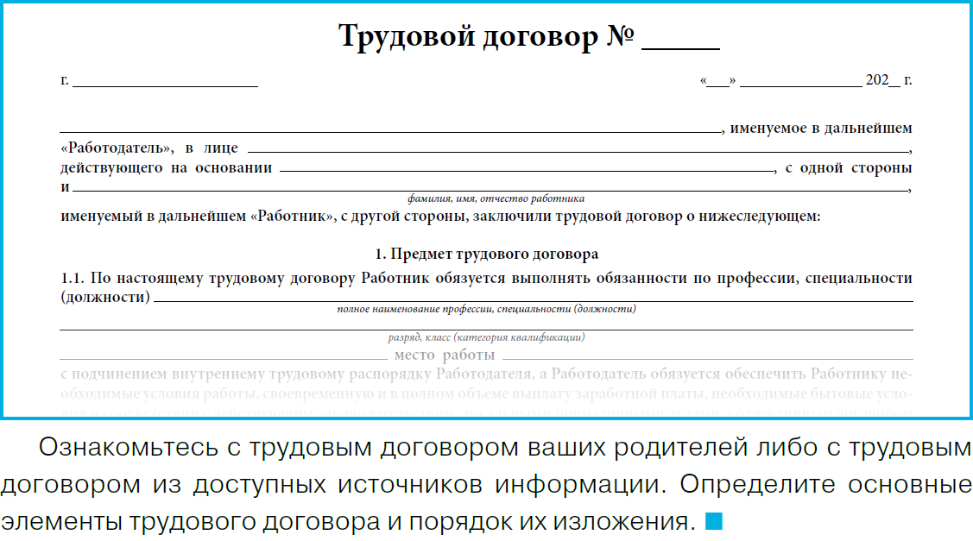
c. 150

Slide 13
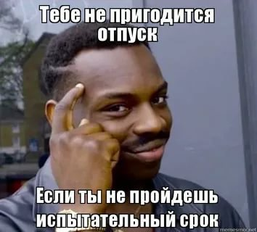
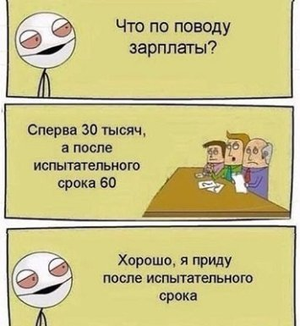
Испытательный срок – 3 месяца (не касается несовершеннолетних)

Slide 14
Повторим изученное
Что такое трудовой договор?
Каковы обязательные условия его заключения?
Что такое трудовая функция?

Slide 15
Каковы стороны трудового договора?
Изучите 2 абз. пункта «Стороны трудового договора» и выполните задание:
  Дайте определение термину «работник»;
  Охарактеризуйте возрастные особенности заключения трудового договора

Slide 16
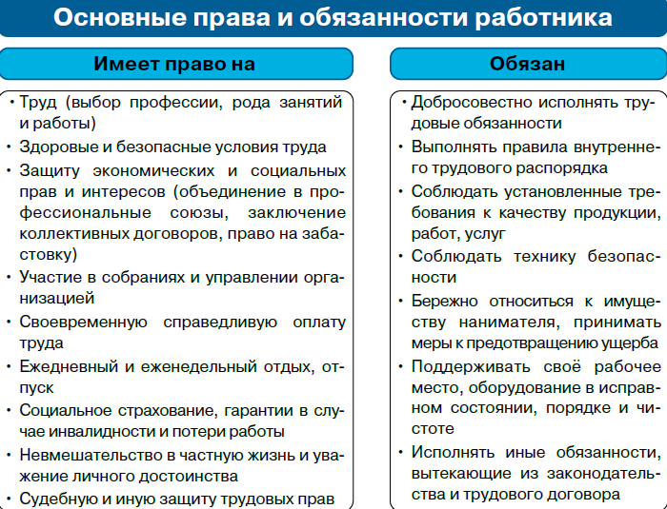

Slide 17
Наниматель — юридическое или физическое лицо, которому законодательством предоставлено право заключения и прекращения трудового договора с работником.

Slide 18
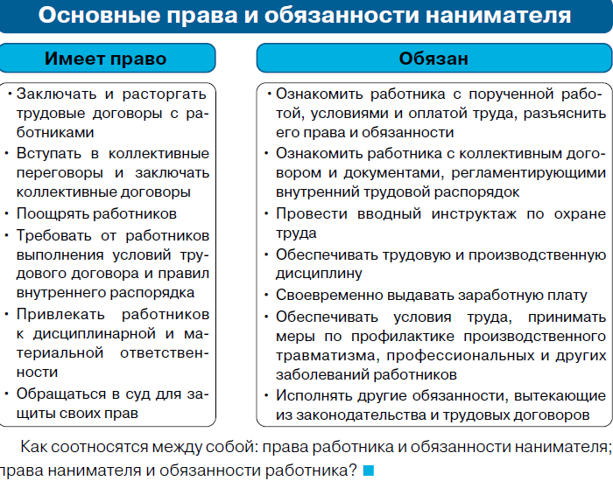

Slide 19
Рабочее время — период, в течение которого работник в соответствии с правилами внутреннего трудового распорядка обязан находиться на рабочем месте и выполнять свои трудовые обязанности.

Slide 20
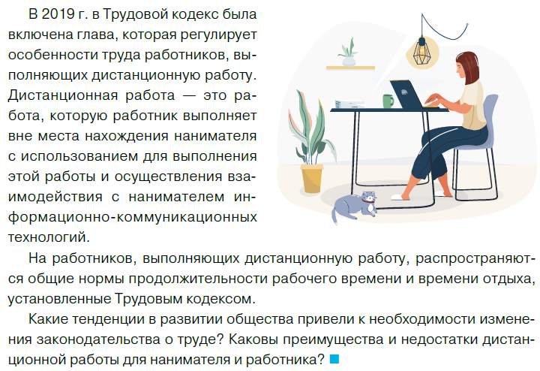

Slide 21
Найдите на с. 136 особенности рабочего времени для несовершеннолетних.
Сколько времени отводится законодательством работнику на отдых?

Slide 22
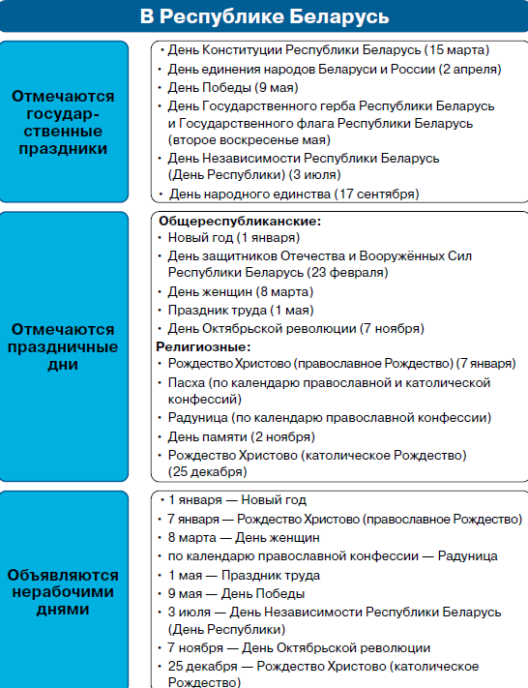

Slide 23
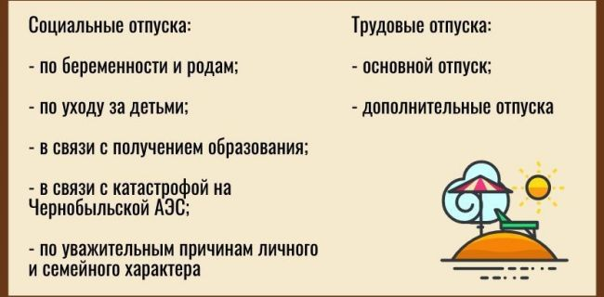

Slide 24
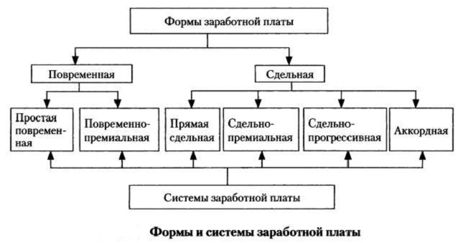

Slide 25
Трудовая дисциплина — обязательное для всех работников подчинение установленному трудовому распорядку и надлежащее выполнение своих обязанностей.

Slide 26
Повторим изученное
Дайте определение терминам «работник» и «наниматель». Каковы их права и обязанности?
Что такое рабочее время и какова его норма, согласно ТК РБ? Назовите особенности нормы для несовершеннолетних
Что такое трудовой отпуск? Назовите его виды
Охарактеризуйте понятие «трудовая дисциплина»

Slide 27
Из видео ты узнаешь
При каких условиях происходит расторжение трудового договора?

Slide 28
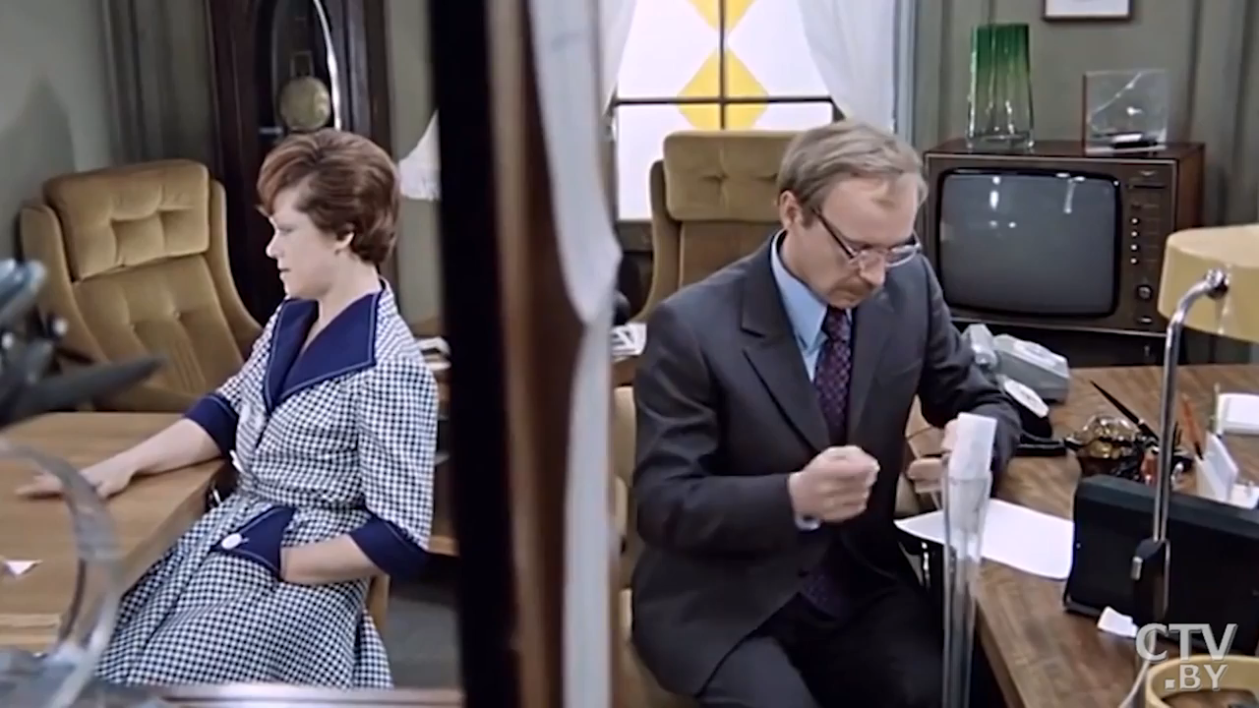

Slide 29
Повторим изученное
При каких условиях происходит расторжение трудового договора?

Slide 30
Д/З: § 15, в. 1-4 (1 любой письм.), мп с. 158 (доп.)

